Slide 1

Job Recommendation System
Hệ thống khuyến nghị việc làm
Thực hiện bởi
Trần Minh Luận
Hồ Thị Thanh Thảo
Nguyễn Thanh Anh Tuyên

Slide 2
Nội dung
Giới thiệu
Đặt vấn đề
Mục tiêu và phạm vi
Kết quả đạt được
Nội dung thực hiện
Kiến trúc hệ thống tổng quan
Thu thập việc làm: 3 câu hỏi, làm cách này lấy dữ liệu, làm cách nào để đánh giá.
Hệ thống gán nhãn dữ liệu: mục tiêu, sơ đồ, mô tả phương pháp, kỹ thuật, kết quả đạt được.
Kết luận và hướng phát triển
Demo
Q&A

Slide 3

Tình hình hiện nay
Nhu cầu lao động ngày càng tăng
Thông tin việc làm nhiều, phức tạp, khó tìm được công việc với bản thân.

Slide 4

Tình hình hiện nay
Lượng người sử dụng smart phone ở Việt Nam cao. Điện thoại là thứ người dùng luôn mang bên người, việc cập nhật công việc mới còn nơi nào tốt hơn là trên smartphone.

Slide 5
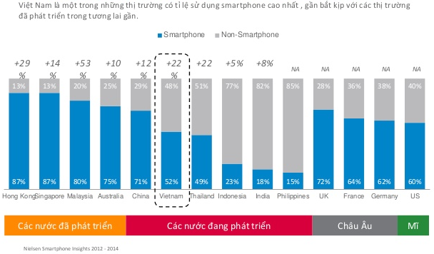
Tỷ lệ sử dụng smartphone

Slide 6
Các cách tìm kiếm việc làm
Xem trên website việc làm
Đăng ký nhận mail
Sử dụng Ứng dụng di động của website việc làm
Sử dụng Ứng dụng Khuyến nghị việc làm.
Notes:
Trang web việc làm: nguồn thông tin phong phú. Tuy nhiên, mất thời gian, phải liên tục cập nhật thủ công.
Đăng ký nhận mail: có thể nhận thông tin tuyển dụng từ nhiều trang web, tiết kiệm thời gian. Tuy nhiên, cách này khiến thông tin dễ bị lẫn lộn, giao diện không trực quan, tin nhắn spam từ trang tuyển dụng.
Ứng dụng di động của website việc làm: trực quan, tự động cập nhật, tiết kiệm thời gian. Nhưng chỉ nhận thông tin từ 1 trang web. (Điều kiện: cần có smart phone)
Ứng dụng Khuyến nghị việc làm: trực quan, tự động cập nhật, tiết kiệm thời gian, nguồn thông tin đa dạng, tính năng chia sẽ, apply trực tiếp. (Điều kiện: cần có smart phone)
Khuyến nghị theo năm kinh nghiệm, kĩ năng, mục tiêu nghiệp
Các trang web khác thường khuyến nghị theo tag,

Slide 7

Ứng dụng này là gì?
Ứng dụng Android
Hiển thị danh sách việc làm phù hợp
Cập nhật việc làm thường xuyên
Job

Slide 8
Sự khác biệt
Công nghệ recommendation
Tìm kiếm công việc chính xác hơn. Tìm kiếm theo nhiều trường thông tin: số năm kinh nghiệm, kỹ năng, loại hình công việc, mức lương.

Slide 9
Mô tả kiến trúc hệ thống

Slide 10
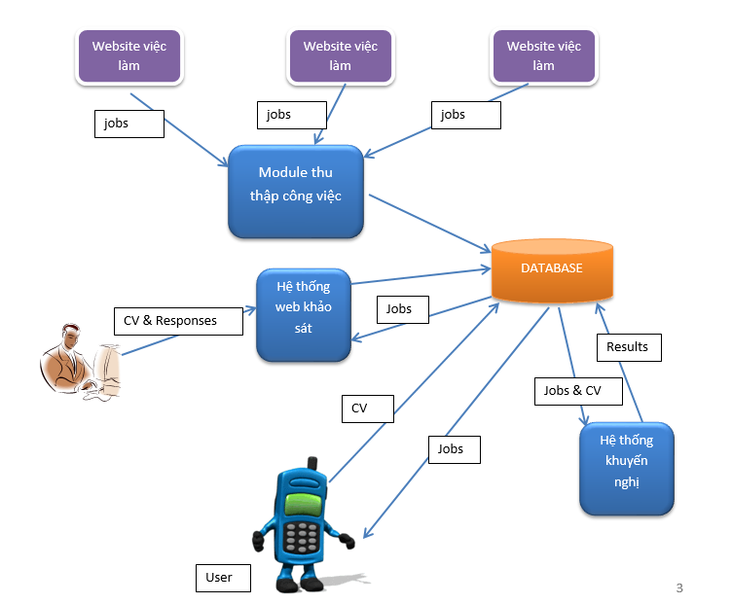

Slide 11
Các module chính
Module lấy dữ liệu việc làm
Ứng dụng Android
Hệ thống khuyến nghị
Website khảo sát

Slide 12
Module lấy dữ liệu việc làm
phân loại
itviec.com
phân tích
kiểm tra
database
vietnamwork.vn
Web Crawler
- Simple html dom
- PHP
- Xpath
careerlink.vn

Slide 13

Website khảo sát
database
Website khảo sát
việc làm, email khảo sát
CV, Đánh giá

Slide 14


Thank you

